Slide 1
第八章 存储器和可编程逻辑器件
8.1 可编程逻辑器件PLD
8.2 只读存储器(ROM)
8.3 随机存储器(RAM)
8.4 现场可编程门阵列（FPGA）

Slide 2
知识要点
1.存储器的基本结构：地址译码与存储阵列
2.存储器的表达：字线与位线的意义
3.存储器分类：ROM和RAM的区分
4.使用存储器，进行组合逻辑设计

Slide 3
8.1 可编程逻辑器件PLD
PLD(Programmable Logic Devices)是一种“与-或”
两级结构的逻辑器件。
低密度可编程逻辑器件LDPLD：PROM、PLA、PAL和
GAL。(<1000 gates)
高密度可编程逻辑器件HDPLD：CPLD、FPGA。
>=1000 gates
low/high density

Slide 4
1、可编程逻辑器件PLD的基本结构
输入
输出
输入
与
或
输出
缓冲
阵
阵
缓冲
电路
列
列
电路

Slide 5
2、与或阵列
与或阵列是PLD器件中最基本的结构，通过改变
“ 与阵列 ”和“ 或阵列 ”的内部连接就可
实现不同的逻辑功能。
器件名 与阵列 或阵列 输出电路
PROM 固定 可编程 固定
PLA 可编程 可编程 固定
PAL 可编程 固定 固定
GAL 可编程 固定 可组态

Slide 6
8.2 只读存储器ROM (Read Only Memory)
存储器指以结构化方式存储二进制位的器件，以二维数组的形式存储，每次存取其中的1行。
分类：
ROM (只读存储器) ——BIOS
RAM (随机存取存储器)
SRAM（静态RAM）——Cache
DRAM（动态RAM）——内存
指标：
容量：存储单元数(字数)×位数
（例如：8K×1bit，256M×8bit =256MB ）
速度： 可用“读/写周期”来描述。

Slide 7
1、基本结构：n个输入、m个输出的组合电路
(地址)
Address
n
Array
m
(数据)
Data
存储器地址线与存储容量的关系：
n个输入 → 2^{n}个地址 → 2^{n}个存储单元 → 容量: 2^{n} ×m
例如：64MB的存储器，应有 根地址线。
26
Notes:
1M= 2^20; 64 = 2^6

Slide 8
如3-8译码器
2、ROM的结构(2^{n}×m(位))
A₀
地址译码器
A_{n-1}
字线
w₀
W₂^{n} -1
F₀
存储体
位线
F_{m-1}

Slide 9
0
A₁
1
A₀
地址译码器
V_{CC}
W₀
W₁
0
1
W₂
0
W₃
0
V₀
F₀
1
V₁
F₁
0
V₂
F₂
1
V₃
F₃
1

Slide 10
上图是4×4 ROM原理图。若A₁A₀=01，W₁为“1”。
三极管V₀、V₂ 、V₃导通，F₀、F₂、F₃为“1”，
而V₁截止，故F₁输出为“0”。
字线和位线之间构成逻
辑“或”的关系。故：
F₀=W₀+W₁
F₁=W₀
F₂=W₀+W₁+W₂+W₃
F₃=W₁+W₂+W₃

Slide 11
根据地址译码器的功能，写出字线的表达式:
代入F₀～ F₃ 得:

Slide 12
A₁
A₁
A₀
A₀
&
&
&
&
W₀
W₁
W₂
W₃
F₀
≥1
F₀=W₀+W₁
F₁
F₁=W₀
≥1
F₂
F₂=W₀+W₁+W₂+W₃
≥1
F₃
≥1
F₃=W₁+W₂+W₃

Slide 13
画出阵列图:
A₁
与
A₁
A₀
阵
A₀
列
W₀
W₁
W₂
W₃
F₀=W₀+W₁
×
×
F₀
或
×
F₁
F₁=W₀
阵
×
×
×
×
F₂
F₂=W₀+W₁+W₂+W₃
×
×
×
F₃
列
F₃=W₁+W₂+W₃

Slide 14
3、ROM的应用
若把输入地址看作逻辑变量，将地址译码矩阵看作由输入变量组成的最小项，将存储矩阵（或列阵）输出看作是“或”输出，则ROM就可组成任意逻辑函数。
例：用ROM实现下列逻辑函数。

Slide 15
解：

Slide 16
硬线连接
A
A
B
B
C
C
×
×
×
F₁
×
×
×
F₂
×
×
×
×
F₃
被编程(接通)

Slide 17
8.3 随机存储器（RAM, random access memory）
在任意时刻，对任意单元都可进行读/写操作。
RAM的特点：
灵活——程序、数据可随时更改；
易失——断电或电源电压波动, 会使内容丢失。
ROM的特点：
非易失性；
编程较麻烦，写周期远远大于读周期。

Slide 18
随机存储器（RAM, random access memory）
按存储的机理分：
静态RAM（Static RAM）,简称SRAM。
动态RAM（Dynamic RAM）,简称DRAM。
静态RAM：数据由触发器记忆，只要不断电，数据就能永久保存。
动态RAM：是由MOS管栅极处电容的存储效应来存储。

Slide 19
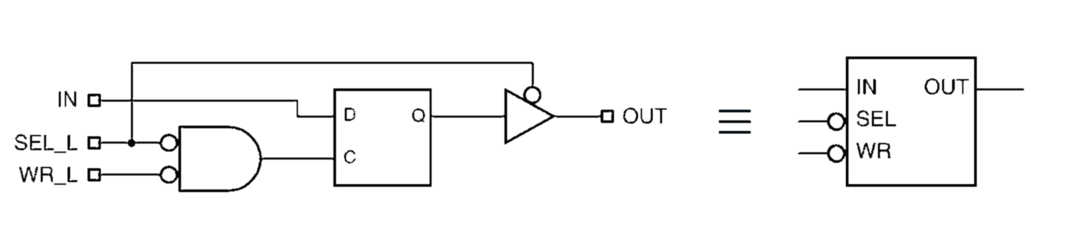
SRAM（静态RAM）
——速度快
存储单元：D锁存器

Slide 20
DRAM（动态RAM）
——密度高
采用电容存储信息，通过一个MOS晶体管来存取信息。
位线为“1”，电容充电；
位线为“0”，电容放电。
位线
字线
字线为“1”，
表示选中。
1位DRAM单元
读取时，位线预置为一中间电平；根据电平的变化来确定存储的是‘0’或1
字线设置为高电平来访问该存储单元。
位线设置为高电平存储1.低电平存储0.

Slide 21
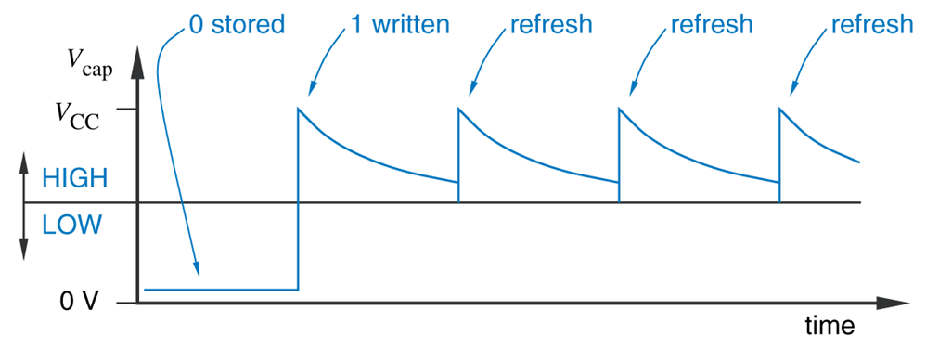
DRAM（动态RAM）
MOS管栅极处电容的电压，随时间变化动态刷新
特点：结构简单，集成度高；需要定时刷新。

Slide 22
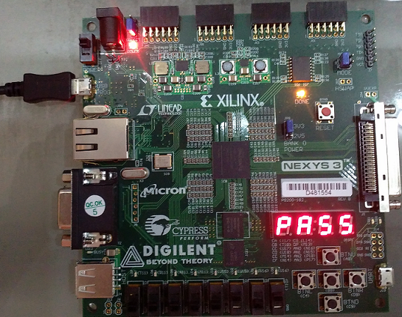
8.4 现场可编程门阵列（FPGA, field programmable gate array）

Slide 23

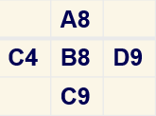

FPGA的开关、按钮、LED灯
输入开关：
输入按键：
输出LED灯：

Slide 24

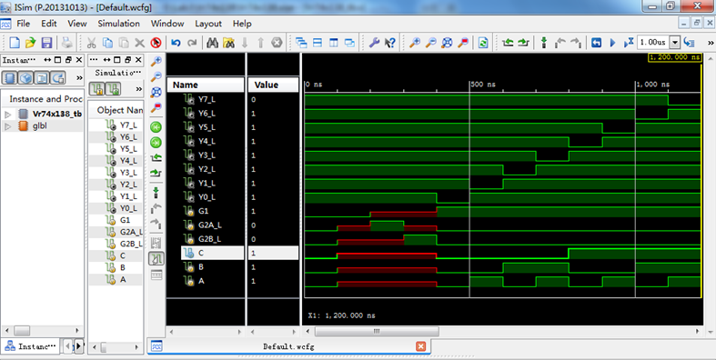
Verilog仿真波形

Slide 25
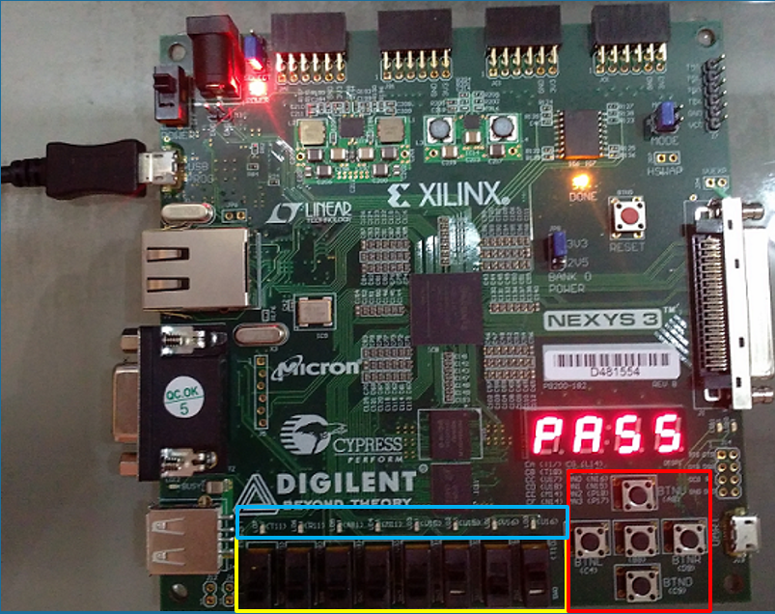

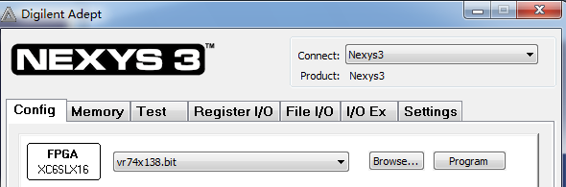
加载FPGA代码（.bit文件）

